Slide 1
Segunda previa:
Tipos de búsqueda

Slide 2
Búsquedas a ciegas o no informada:
Los algoritmos de búsqueda ciega o no informada no dependen de información propia del problema a la hora de resolverlo, sino que proporcionan métodos generales para recorrer los árboles de búsqueda asociados a la representación del problema, por lo que se pueden aplicar en cualquier circunstancia.
Notes:
Se basan en la estructura del espacio de estados y determinan estrategias sistemáticas para su exploración, es decir, que siguen una estrategia fija a la hora de visitar los nodos que representan los estados del problema. Se trata también de algoritmos exhaustivos, de manera que, en el peor de los casos, pueden acabar recorriendo todos los nodos del problema para hallar la solución.

Slide 3
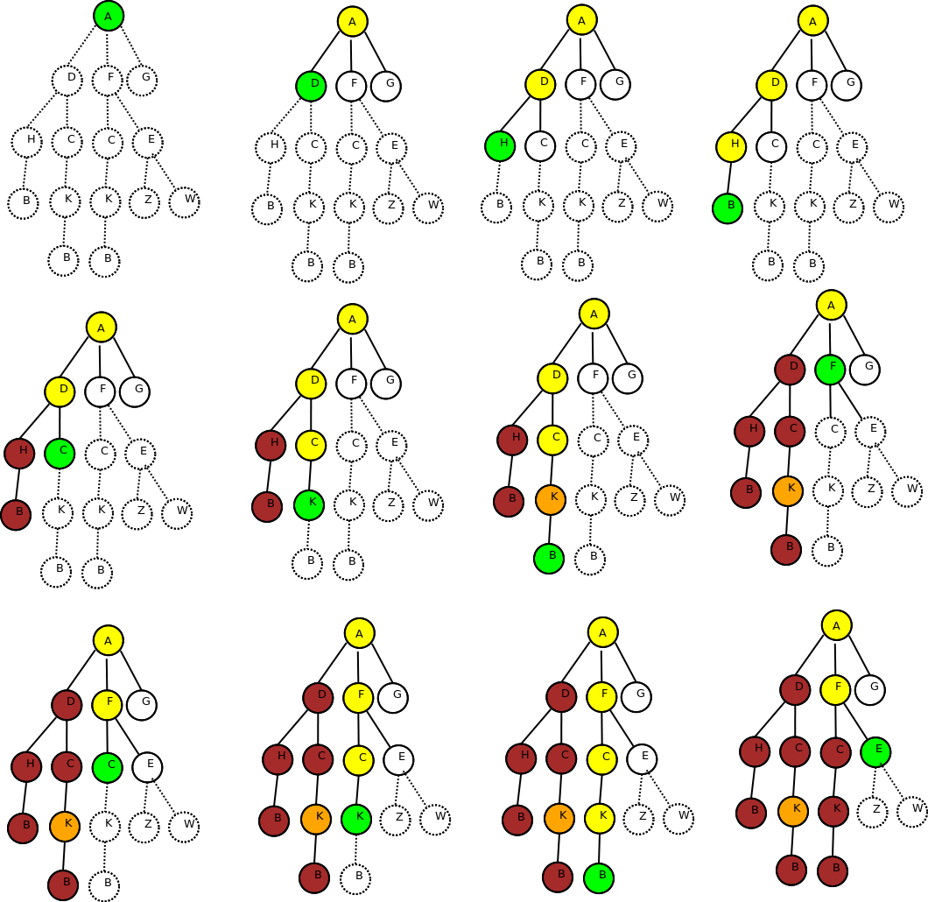
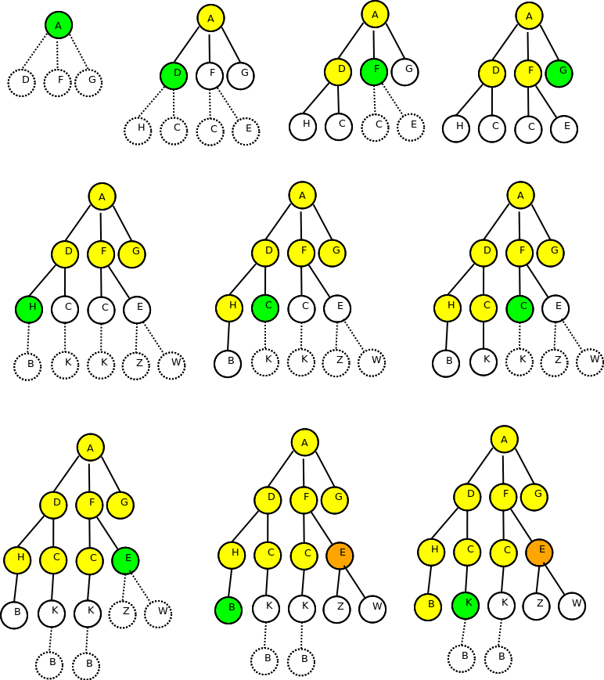
Existen, básicamente, dos estrategias de recorrido de un espacio de búsqueda, en anchura y en profundidad.
En profundidad:
En anchura:

Slide 4
Búsqueda en amplitud:
Una búsqueda en amplitud o BFS por sus siglas en ingle (Breadth First Search), es un algoritmo de búsqueda por medio del cual se recorren los nodos de un grafo comenzando por el nodo raíz o padre (o eligiendo uno en el caso de un grafo) para luego explorar todos los vecinos de este nodo.
Notes:
siguiente a esto, para cada uno de los vecinos del nodo se exploran sus respectivos vecinos adyacentes ; se continua ejecutando este proceso hasta recorrer todo el grafo teniendo en cuenta que si durante el proceso se encuentra el nodo que buscamos antes de recorrer todo el grafo , se concluye la búsqueda .

Slide 5
Entre las principales aplicaciones de la BFS podemos encontrar:
- Encontrar el camino más corto entre 2 nodos, medido por el número de nodos conectados
- Probar si un grafo de nodos es bipartito (si se puede dividir en 2 conjuntos)
- Encontrar el árbol de expansión mínima en un grafo no ponderado
- Hacer un Web Crawler
- Sistemas de navegación GPS, para encontrar localizaciones vecinas.

Slide 6
Seudocódigo:
BFS (Grafo, verticeOrigen(V1), verticeBuscado(V2))
Cola={V1}
Marcar V1 como visitado
Mientras Cola no este vacía:
V =cola. removeFirst ()
If V es V2:
Nodo encontrado
Obtener “L” lista de vecinos de V
Para todo vértice en L:
Marcarlo como visitado
Meterlo a la Cola
Nodo no encontrado
Notes:
Para llevar a cabo el procedimiento BFS se va a necesitar pasar el grafo, el vértice origen y el vértice a buscar como parámetros, seguido a esto se declara una cola compuesta por el vértice origen el cual se marca como visitado, el proceso va a continuar mientras la cola no este vacía, lo que significa que siempre va a haber vecinos del vértice a visitar ; luego se extrae el primer componente de la cola y se compara con el vértice a buscar , de ser el mismo la búsqueda se da por concluida, de lo contrario se obtiene una lista con los vecinos del vértice los cuales serán marcados como visitados y se agregaran a la cola para continuar con el proceso, en caso de recorrer todo el grafo sin encontrar el vértice a buscar el proceso de da por terminado sin coincidencias.

Slide 7
Implementación en Python:
graph = {
'5' : ['3','7'],
'3' : ['2', '4'],
'7' : ['8'],
'2' : [],
'4' : ['8'],
'8' : []
}
visited = [] # List for visited nodes.
queue = [] #Initialize a queue
def bfs(visited, graph, node): #function for BFS
visited.append(node)
queue.append(node)
while queue: # Creating loop to visit each node
m = queue.pop(0)
print (m, end = " ")
for neighbour in graph[m]:
if neighbour not in visited:
visited.append(neighbour)
queue.append(neighbour)
print("Following is the Breadth-First Search")
bfs(visited, graph, '5')

